Slide 1
Проект «Зеленый Город»
Куратором Проекта
Является Казаковцев Никита
Ученик МБОУ СОШ №3 г. Елабуга .
Номер Телефона : +79872628970
Почта:nkazakovtsev@inbox.ru

Slide 2
Цель проекта :Улучшить экологию города,
По настоящему рассказать людям какие последствия будут ,если не выбрасывать Мусор
не в урну.

Slide 3
Проблема : У людей ,
вырабатывается привычка мусор
выкидывать в окружающею среду, люди
не понимают последствия их одной
выкинутой пачки чипсов на зеленую
травку , в речку .
Решение : Проводить рейды , по уборке и так же раздаче листовок с рассказом и советами . С предложением поучаствовать в нашем проекте.

Slide 4
Возраст аудитории является
с 13-25 лет

Slide 5
Реализация проекта

Slide 6
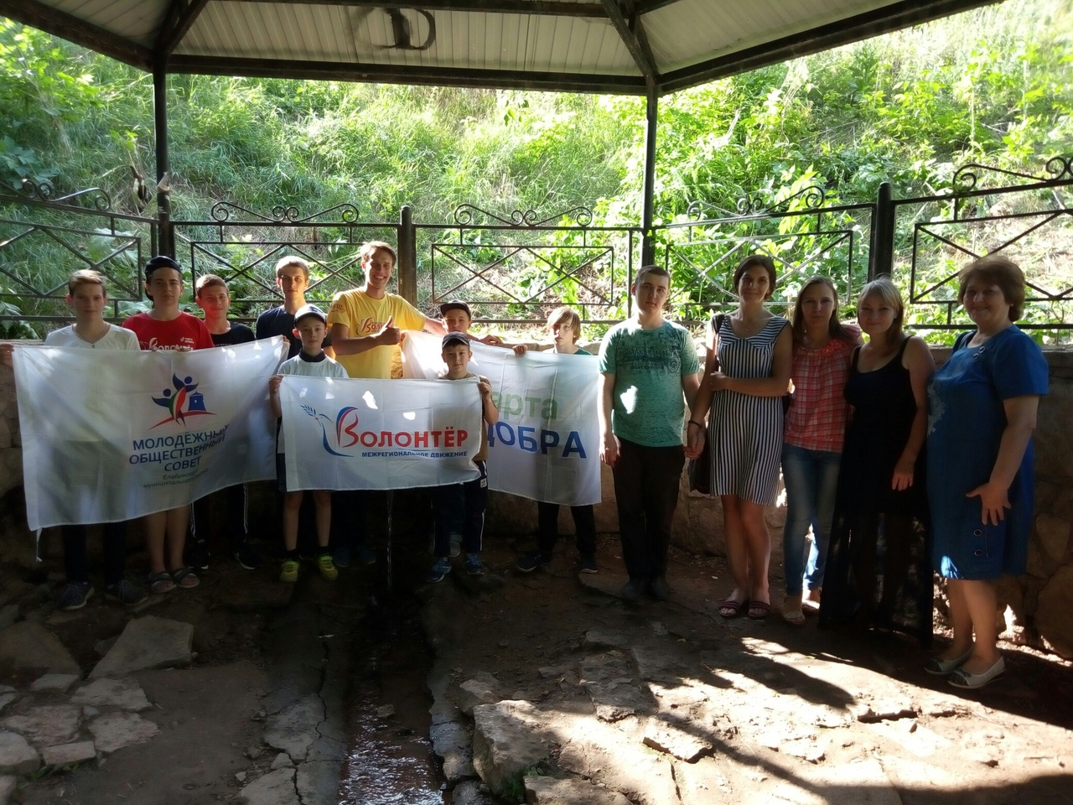

Slide 7
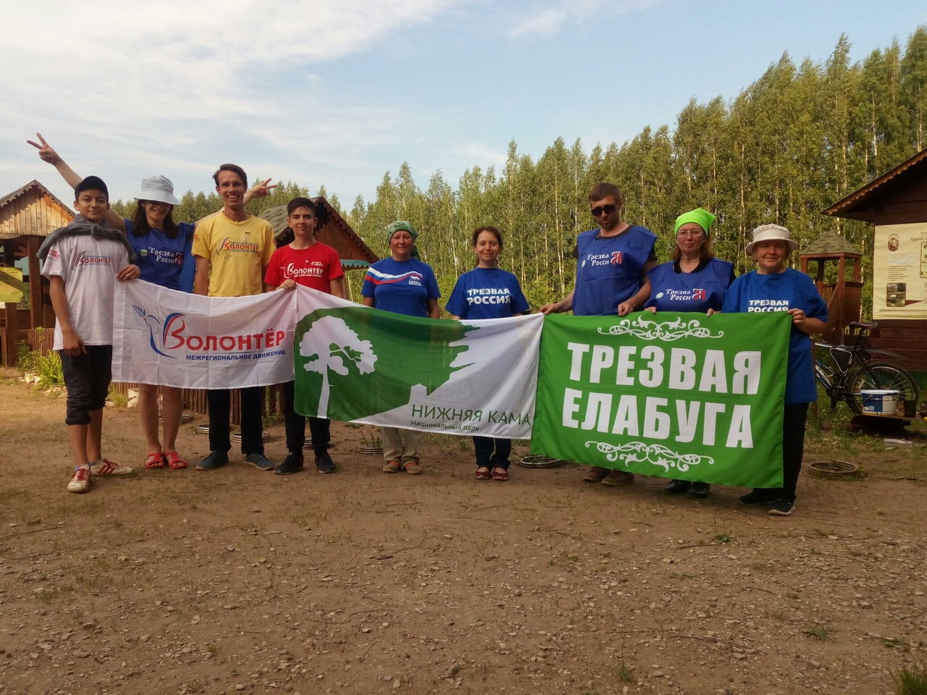

Slide 8
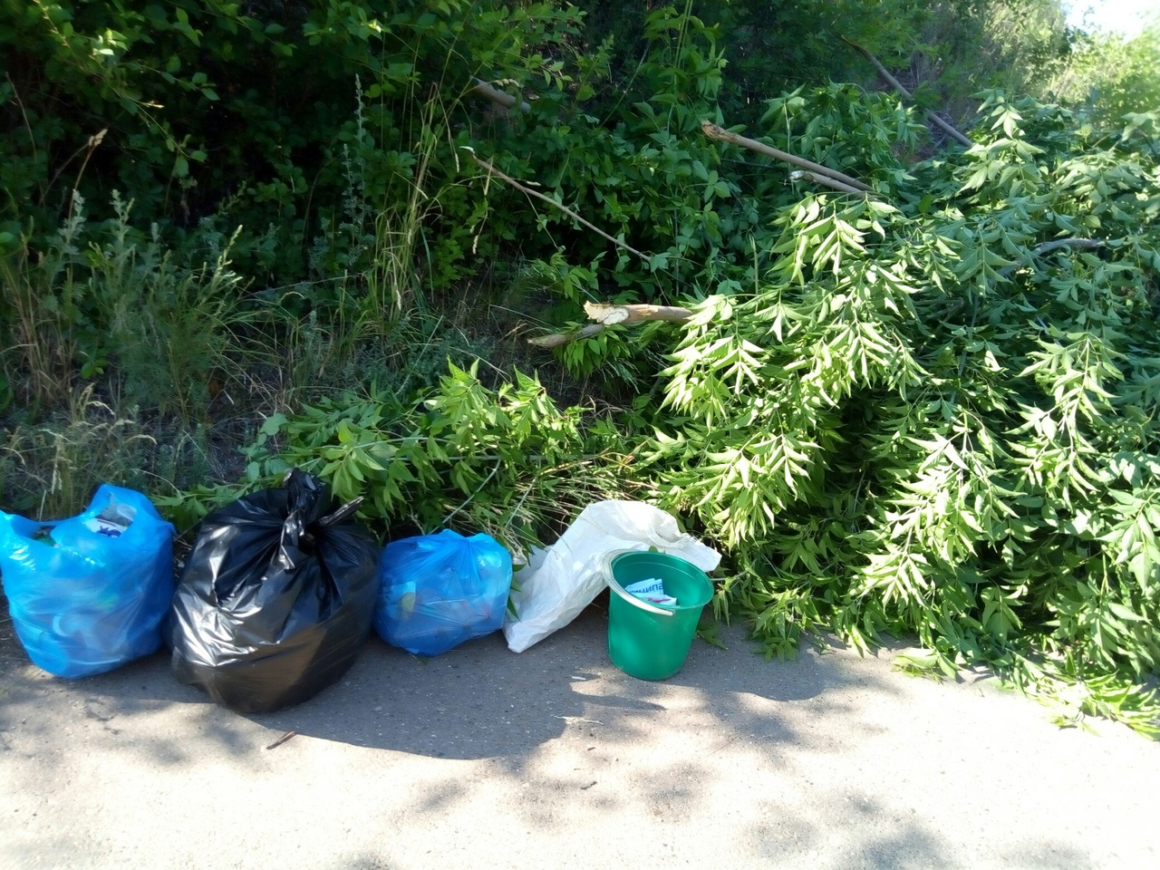

Slide 9
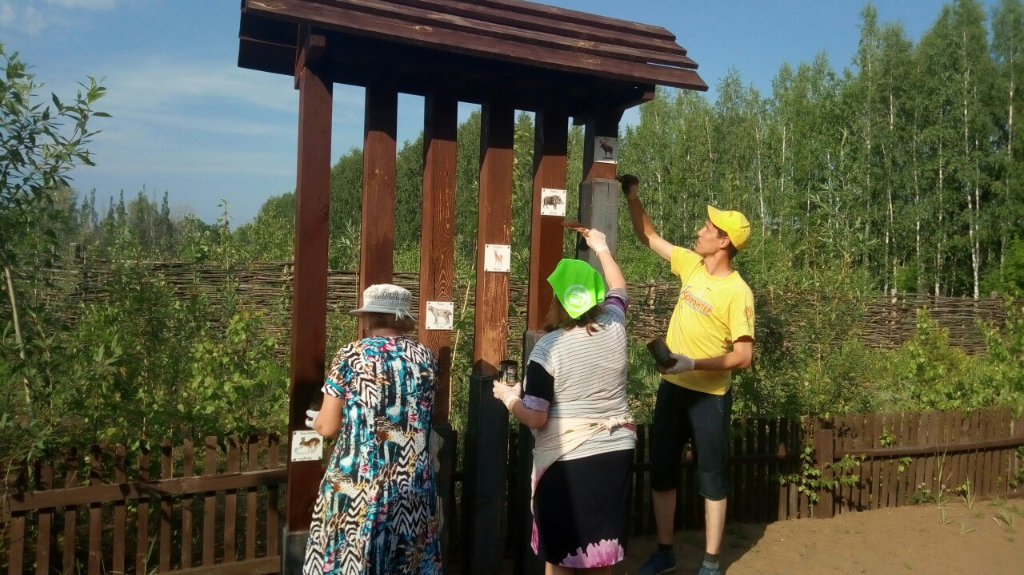

Slide 10
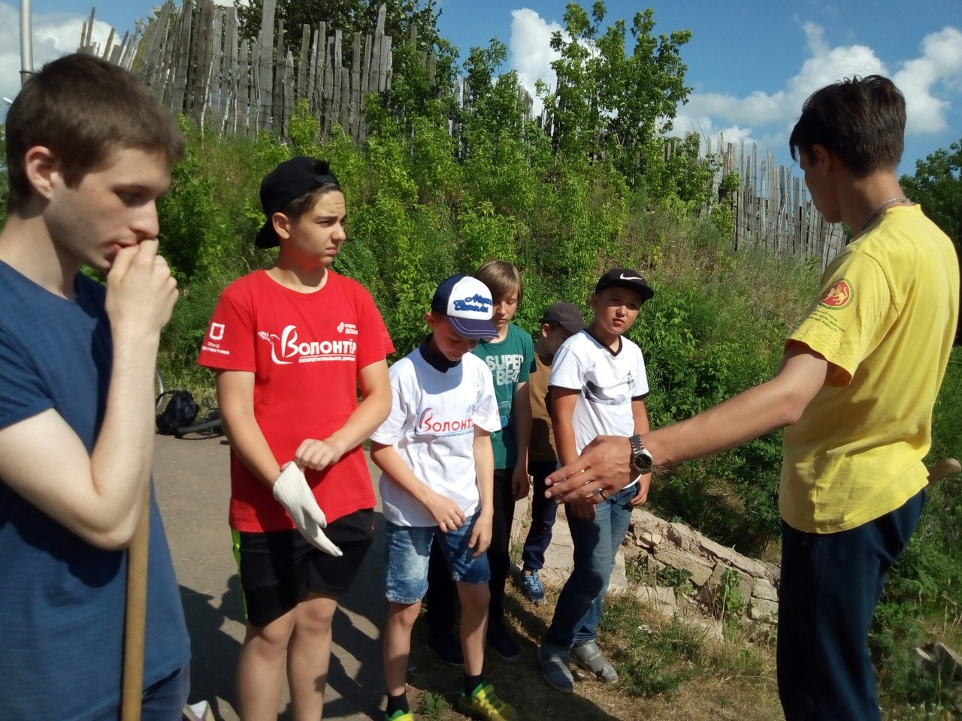

Slide 11
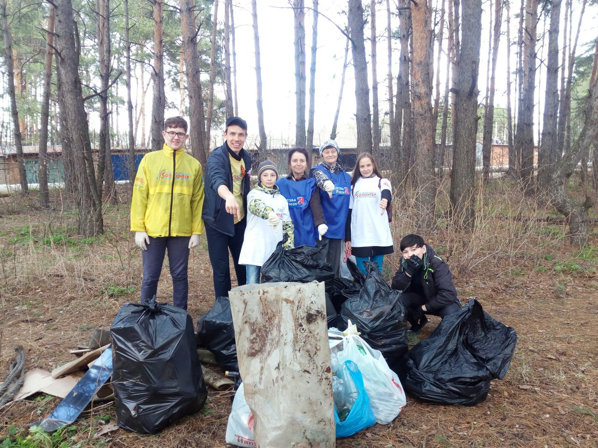

Slide 12
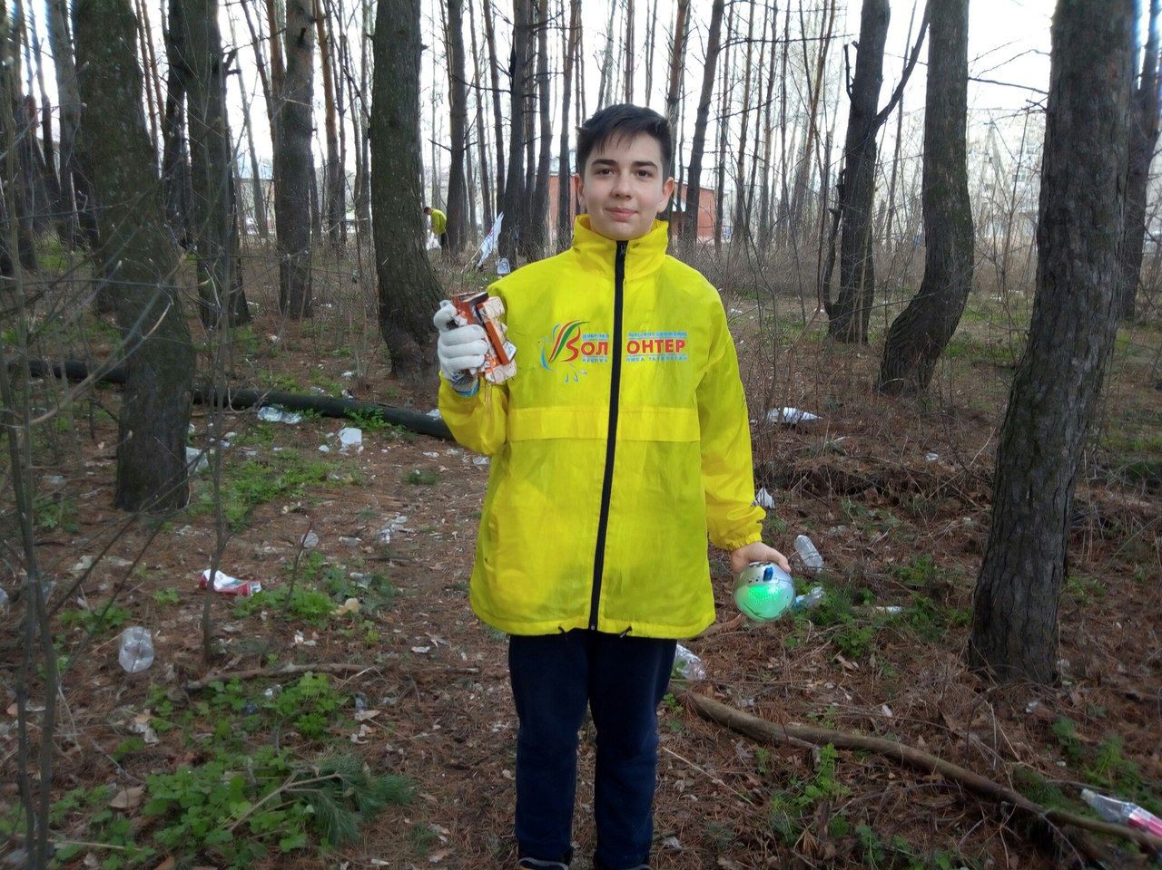

Slide 13
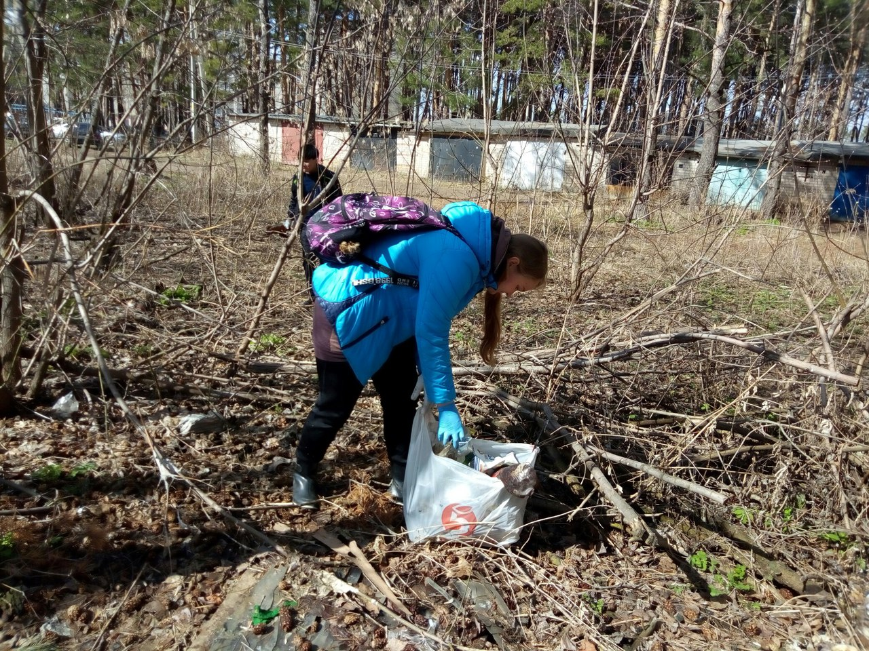

Slide 14
Логотип Проекта

Slide 15
Задачи и сроки выполнения
№ | Задача | Сроки | ответственный
1 | Александровский Парка г. Елабуга | С 5.10.18-16.10.18 | Казаковцев Никита
2 | Пионерский Парк г. Елабуга | С 6.11.18-17.11.18 | Заика Анастасия
3 | Посадка Спутник г. Елабуга | С 1.12.18-15.12.18 | Казаковцев Никита

Slide 16
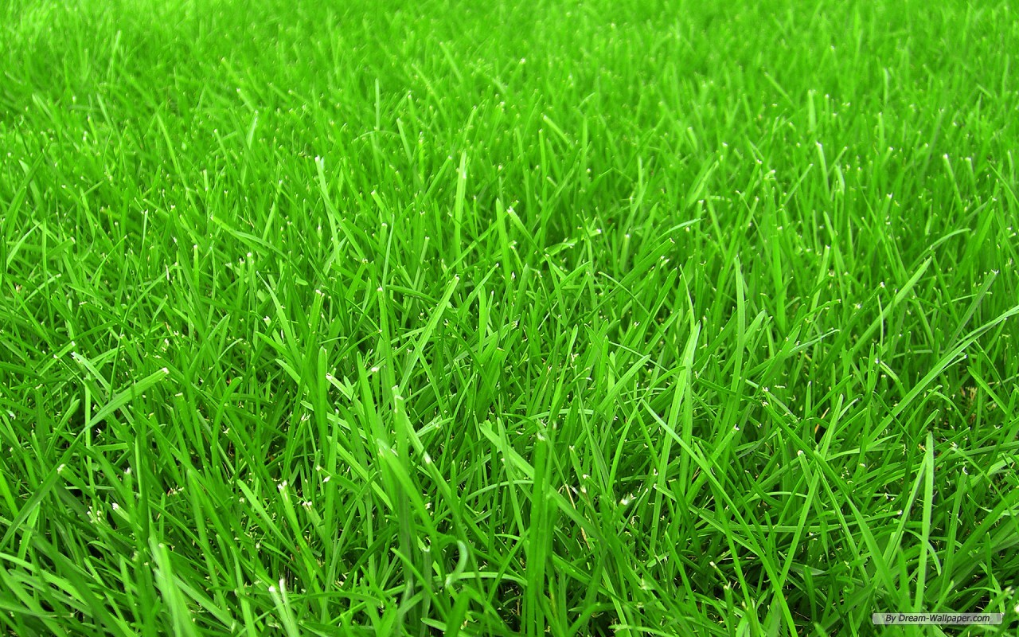
План на 2019 год
№ | Задачи | Сроки | ответственный
1 | Сквер Александа Епаненикова | 15.01.19- 25.01.19 | Черняховская Екатерина (СОШ 3)
2 | “Гуляй Парк” | 1.02.19- 10.02.19 | Насыров Адель
3 | Пионерский Парк | 5.03.19- 15.03.19 | Казаковцев Никита
4 | Памятник Надежды Дуровой | 15.04.19- 25.04.19 | Евсеева Вероника
5 | Памятник Габдуллы Тукая | 10.05.19- 20.05.19 | Лаишевская Анастасия

Slide 17
Оборудование и материалы
Метлы в размере 200 штук
Мешки в размере 500 штук
Перчатки в размере 1000 пар
Листовки с советами в размере штук

Slide 18
В случае
Его успешной реализации
проекта
Распространение проекта в других городах.Обратиться к более заинтересованным людям к очищению своего города от мусора. Людям будет приятно находиться в городе, проводить время в чистом городе. Экологически чистый воздух ,улучшение здоровья человека. Так же его проведение на федеральном уровне на Дне Единых Действий.

Slide 19
Спасибо За Внимание
г. ЕЛАБУГА

